Slide 1

NÁZEV ŠKOLY: Základní škola Strančice, okres Praha - východ
AUTOR: RNDr.Ivana Řehková
ČÍSLO PROJEKTU:
TEMA: Matematika 9.ročník
NÁZEV:VY_32_INOVACE_3.2.7.2.R12_Kužel
CZ.1.07/1.4.00/21.2976

Slide 2
Anotace.
Prezentace je určena k seznámení s učivem o kuželi. Volně navazuje na téma jehlan. Žáci se seznámí s definicí, se vzorci pro povrch a objem. Odkaz na webovou stránku rozšiřuje pojem kužel o představu kuželové plochy a kuželosečky.
Je uveden řešený příklad. Následuje samostatná práce žáků s možností kontroly výsledku.

Slide 3

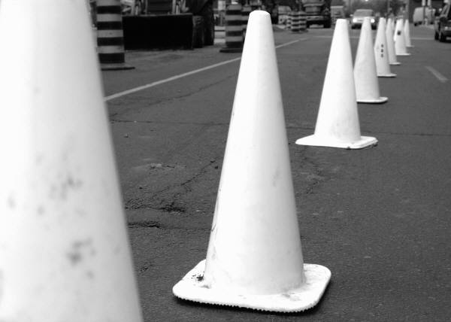
Rotační kužel

Slide 4
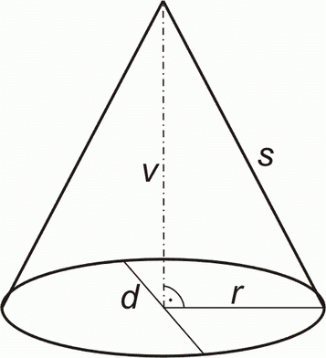
r poloměr podstavy
v výška kužele
s strana kužele

Slide 5
Definice tělesa.
Rotační kužel je rotační těleso vzniklé otáčením pravoúhlého trojúhelníku v prostoru okolo jedné z odvěsen. Otáčením druhé odvěsny vznikne kruhová podstava kužele (někdy také nazývaná jako základna kužele), otáčením přepony pak kuželová plocha nebo jinak plášť kužele. Tento plášť je v podstatě „stočená“ kruhová výseč, jejíž úhel záleží na poměru výšky kužele a poloměru podstavy. Společný vrchol přepony a osy otáčení nazýváme vrchol kužele.

Slide 6
Chcete se dozvědět více o kuželi a kuželové ploše?
http://cs.wikipedia.org/wiki/Ku%C5%BEel

Slide 7
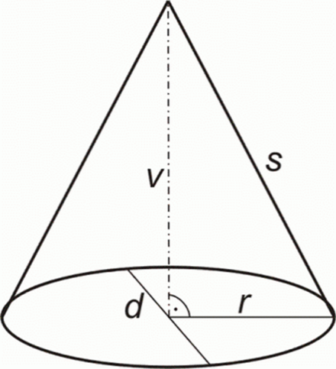
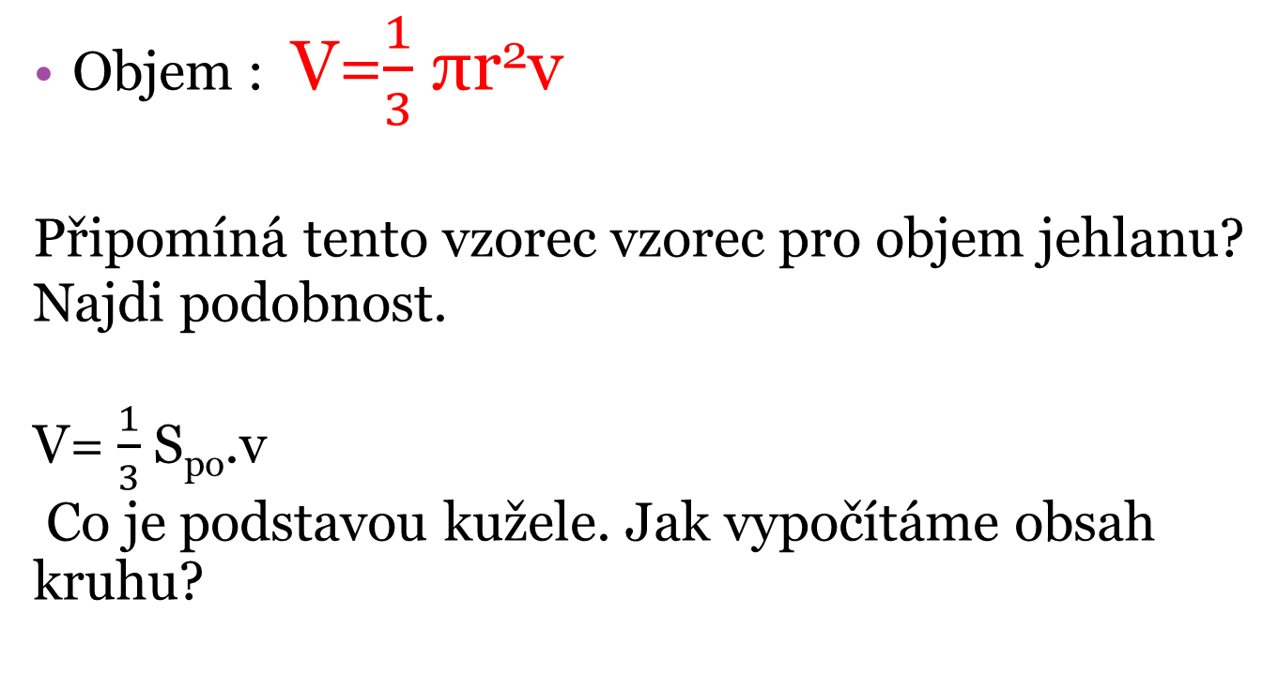
Objem.
Objem : V=$\frac{1}{3}$ πr²v
Připomíná tento vzorec vzorec pro objem jehlanu?
Najdi podobnost.
V= $\frac{1}{3}$S_{po}.v
Co je podstavou kužele. Jak vypočítáme obsah kruhu?

Slide 8

Povrch.
Povrch: S= πr(r+s)
Připomíná tento vzorec vzorec pro povrch jehlanu?
S= S_{po}+S_{pl}
S= πr² +πrs

Slide 9

Příklad.
Pravoúhlý trojúhelník, jehož odvěsny mají délky 6 cm a 8 cm, se otáčí kolem své odvěsny.
Vypočtěte : a) objemy takto vzniklých kuželů
b) povrchy takto vzniklých kuželů
c) stranu kužele

Slide 10
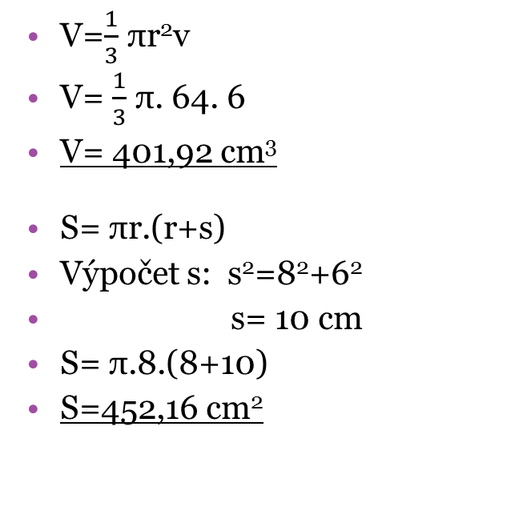

Řešení:
r=6cm, v=8cm
r=8cm, v= 6cm
V=$\frac{1}{3}$ πr²v
V= $\frac{1}{3}$ π. 36.8
V= 301,44 cm³
S= πr.(r+s)
Výpočet s: s²=6²+8²
s= 10 cm
S= π.6.(6+10)
S=301,44 cm²
V=$\frac{1}{3}$ πr²v
V= $\frac{1}{3}$ π. 64. 6
V= 401,92 cm³
S= πr.(r+s)
Výpočet s: s²=8²+6²
s= 10 cm
S= π.8.(8+10)
S=452,16 cm²

Slide 11
Samostatná práce.
1/ Objem kužele je 307,72 cm³.
Jeho výška je 6 cm. Vypočtěte :
průměr podstavy
b) stranu kužele
c) povrch kužele

Slide 12
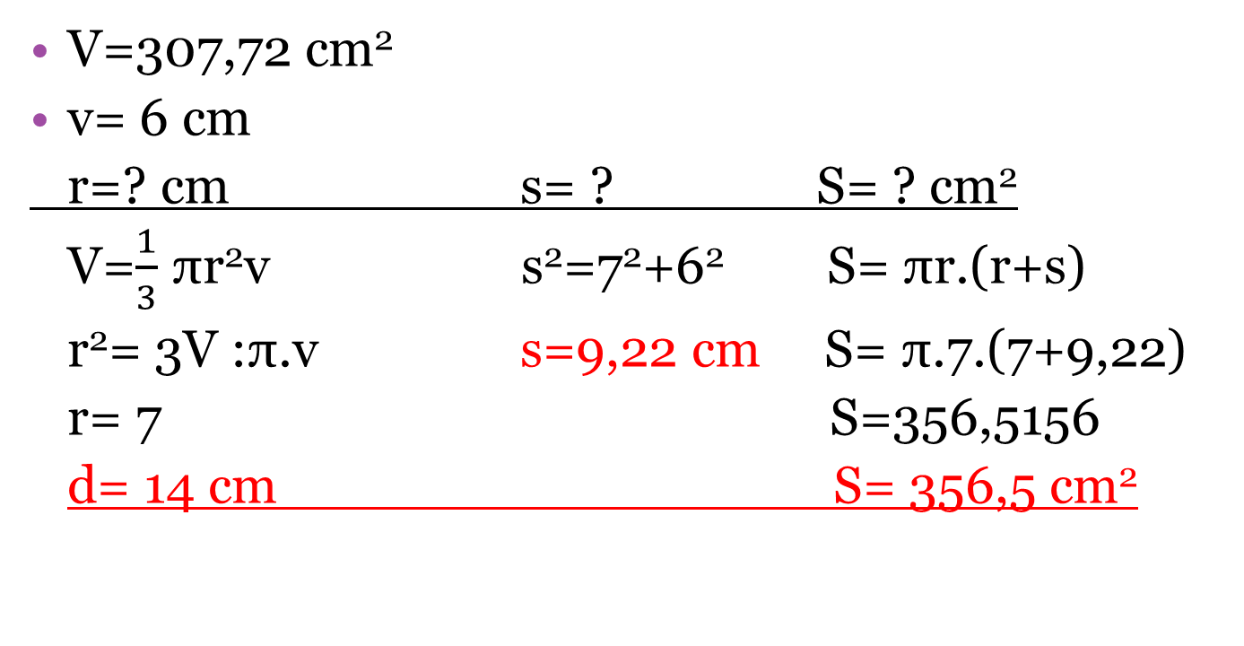
Řešení:
V=307,72 cm²
v= 6 cm
r=? cm s= ? S= ? cm²
V=$\frac{1}{3}$ πr²v s²=7²+6² S= πr.(r+s)
r²= 3V :π.v s=9,22 cm S= π.7.(7+9,22)
r= 7 S=356,5156
d= 14 cm S= 356,5 cm²

Slide 13
Samostatná práce.
2/ Rotační kužel má průměr podstavy 50 cm. Strana kužele svírá s osou kužele úhel 20° .
Vypočítejte :
a) výšku kužele
b) objem kužele
c) povrch kužele
20˚
50 cm

Slide 14
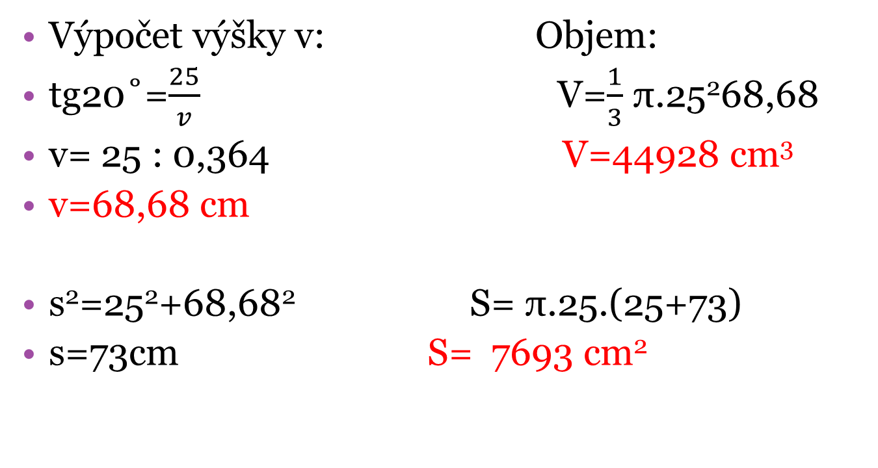
Řešení:
Výpočet výšky v: Objem:
tg20˚=$\frac{25}{v}$ V=$\frac{1}{3}$ π.25²68,68
v= 25 : 0,364 V=44928 cm³
v=68,68 cm
s²=25²+68,68² S= π.25.(25+73)
s=73cm S= 7693 cm²
20˚
v
25

Slide 15
Citace:
Kužel. In: Wikipedia: the free encyclopedia [online]. San Francisco (CA): Wikimedia Foundation, 2001- [cit. 2012-04-16]. Dostupné z: http://cs.wikipedia.org/wiki/Ku%C5%BEel
Obrázek- snímek č. 2,5,6: Kužel. In: Aristoteles [online]. 16.4.2012 [cit. 2012-04-16]. Dostupné z:http://www.aristoteles.cz/matematika/stereometrie/kuzel.php
www.microsoft.com
Příklady: archiv autora

